Slide 1
Hur fungerar byggAI?

Slide 2
Agenda
Vilken problemställning har vi haft?
Hur har vi brutit ner problemen?
Tekniken bakom på hög nivå.
Vilken typ av modeller har vi använt för varje del?
Hur har vi utvärderat AIn?

Slide 3

BygglovsAI - för effektiv handläggning av bygglovsansökningar
PROJEKT - KUNGSBACKA
Analysera
Målet med projektet var att identifiera om någon av 4 utvalda ritnings komponenter finns på ritningen eller ej.
Resnet, CNN, OCR, Linedetection, Bildanalys, FastAPI, osv
Ca 4000 annoterade bygglovsansökningar från kungsbacka kommuns bygglovsavdelning .
Ett api som kan hantera 4 ritningstyper och avgöra om någon av de krävda delarna saknas.

Slide 4
I dagsläget är ca 70-80% av alla bygglovsansökningar inkompletta första gången de skickas in. Målet med projektet var att identifiera om någon av fyra utvalda ritningskomponenter finns på ritningen eller ej. Dessa är
Skalstock,
Kompassriktning,
Marklinjer och
Avstånd till tomtgräns.
Bakgrund

Slide 5
Vår metod
METOD
För att ta oss an problemet bröt vi ner problemet efter intressant ritnings komponent och ritningstyp. Efter detta identifierade vi komponenter som kunde modelleras samt vilken modelleringsteknik som kunde användas.

Slide 6
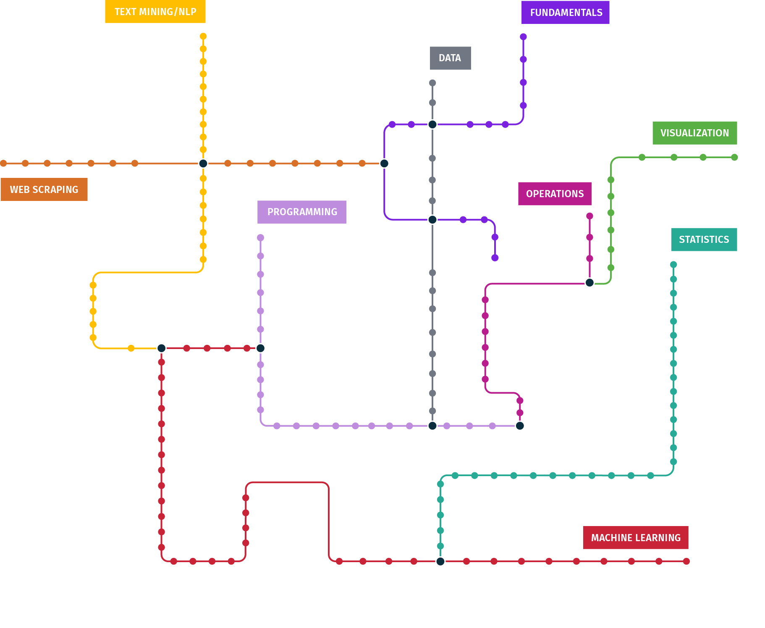
VAD ÄR AI?

Slide 7
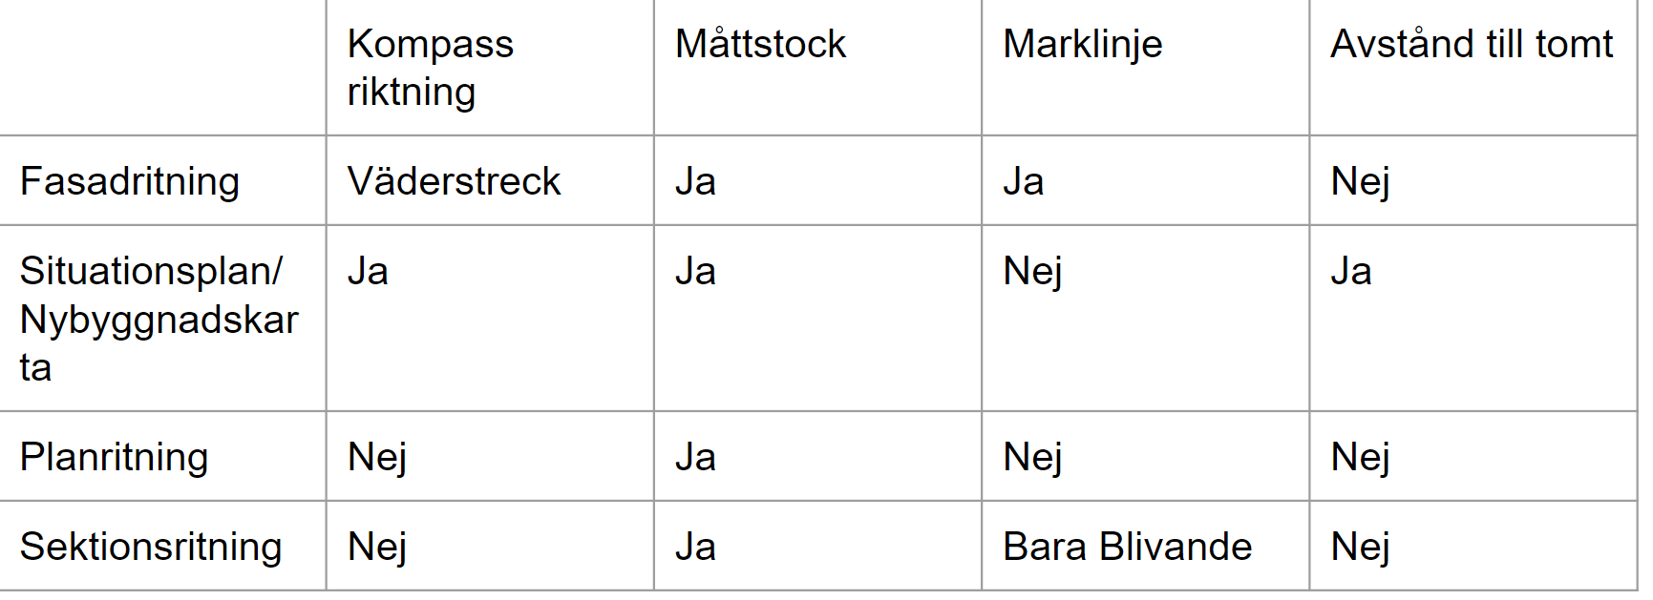

Slide 8
Vår lösning
6 Modeller för att lösa problemet
Fasadmodell
Skalstocksmodell
OCR-modell
Kompassrosmodell
Avståndsmarkeringsmodell
Linjeklassificeringsmodell

Slide 9
Taggningen

Slide 10
Taggning/Annotering
DATA
För att samla korrekt data till modelträningen skapades en taggnings tjänst där handläggare kunde gå in och markera ut de intressanta objekt som finns på ritningen.
Då ritningar och praxis har ändrats under tid så prioriterades nyare ritningar för att sen ta lite äldre exempel allt efter som taggningen fortgick.

Slide 11
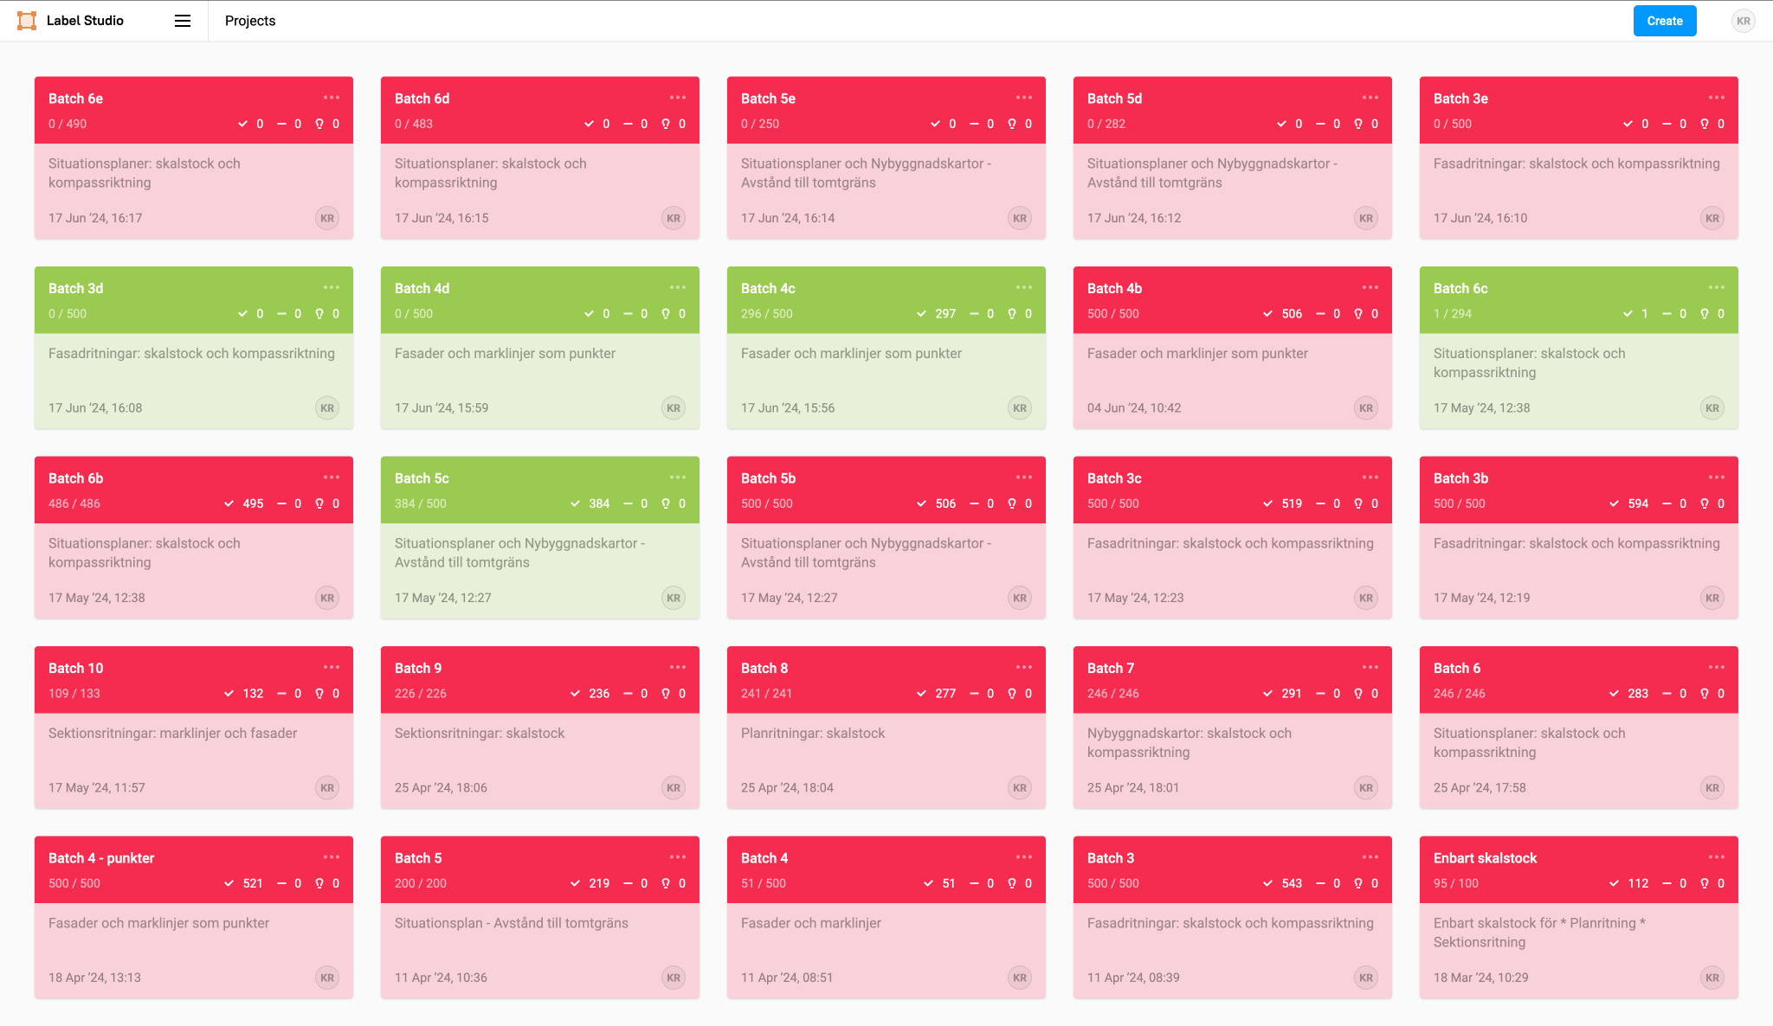

Slide 12
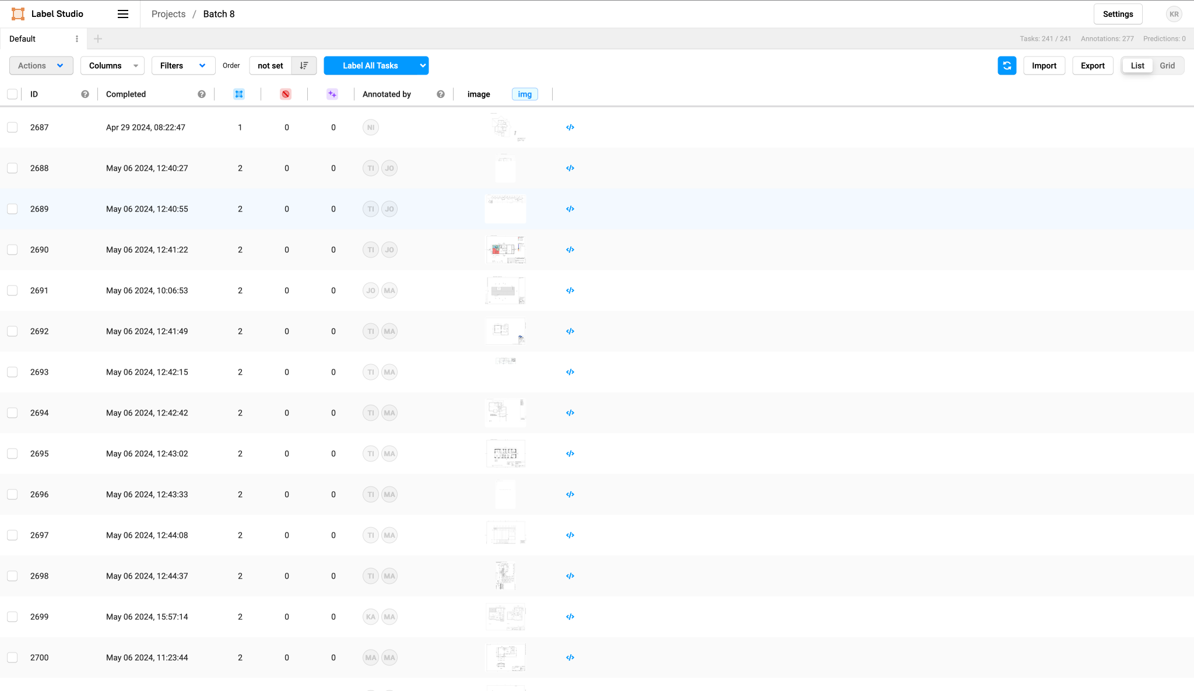

Slide 13
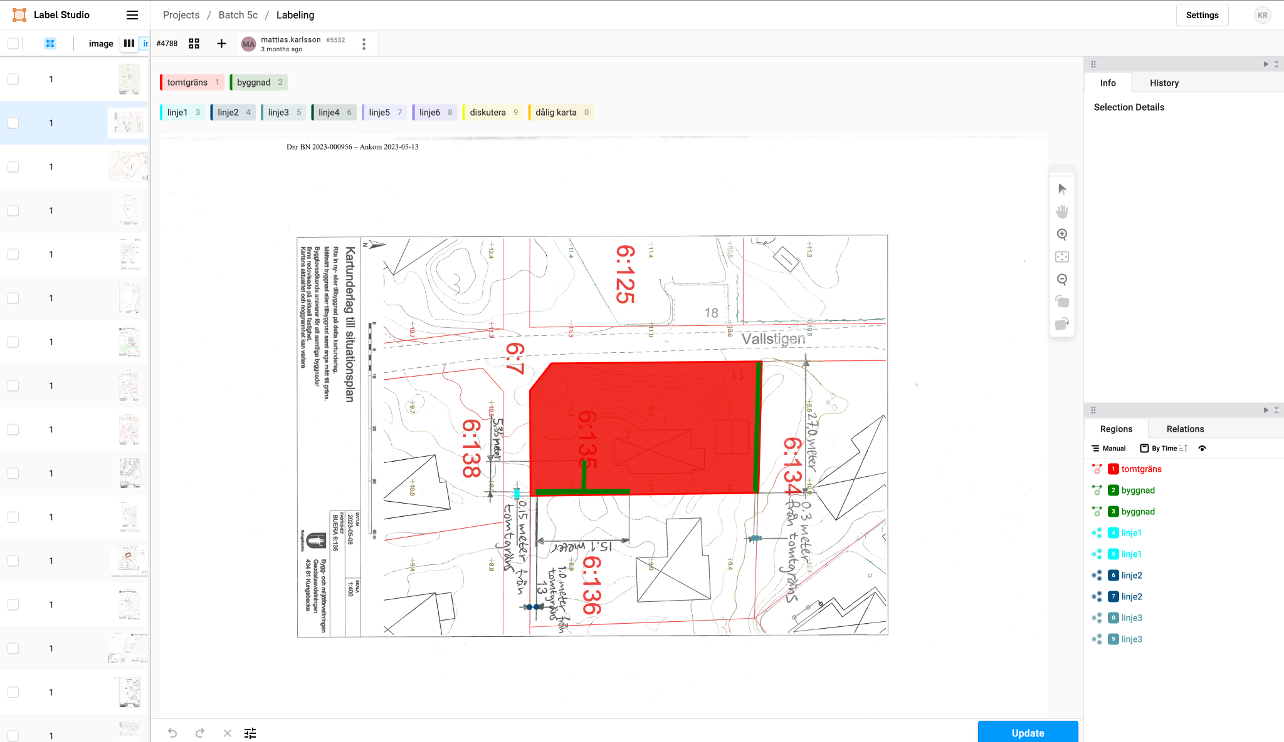
Tomtgränser, Byggnader och avstånd

Slide 14
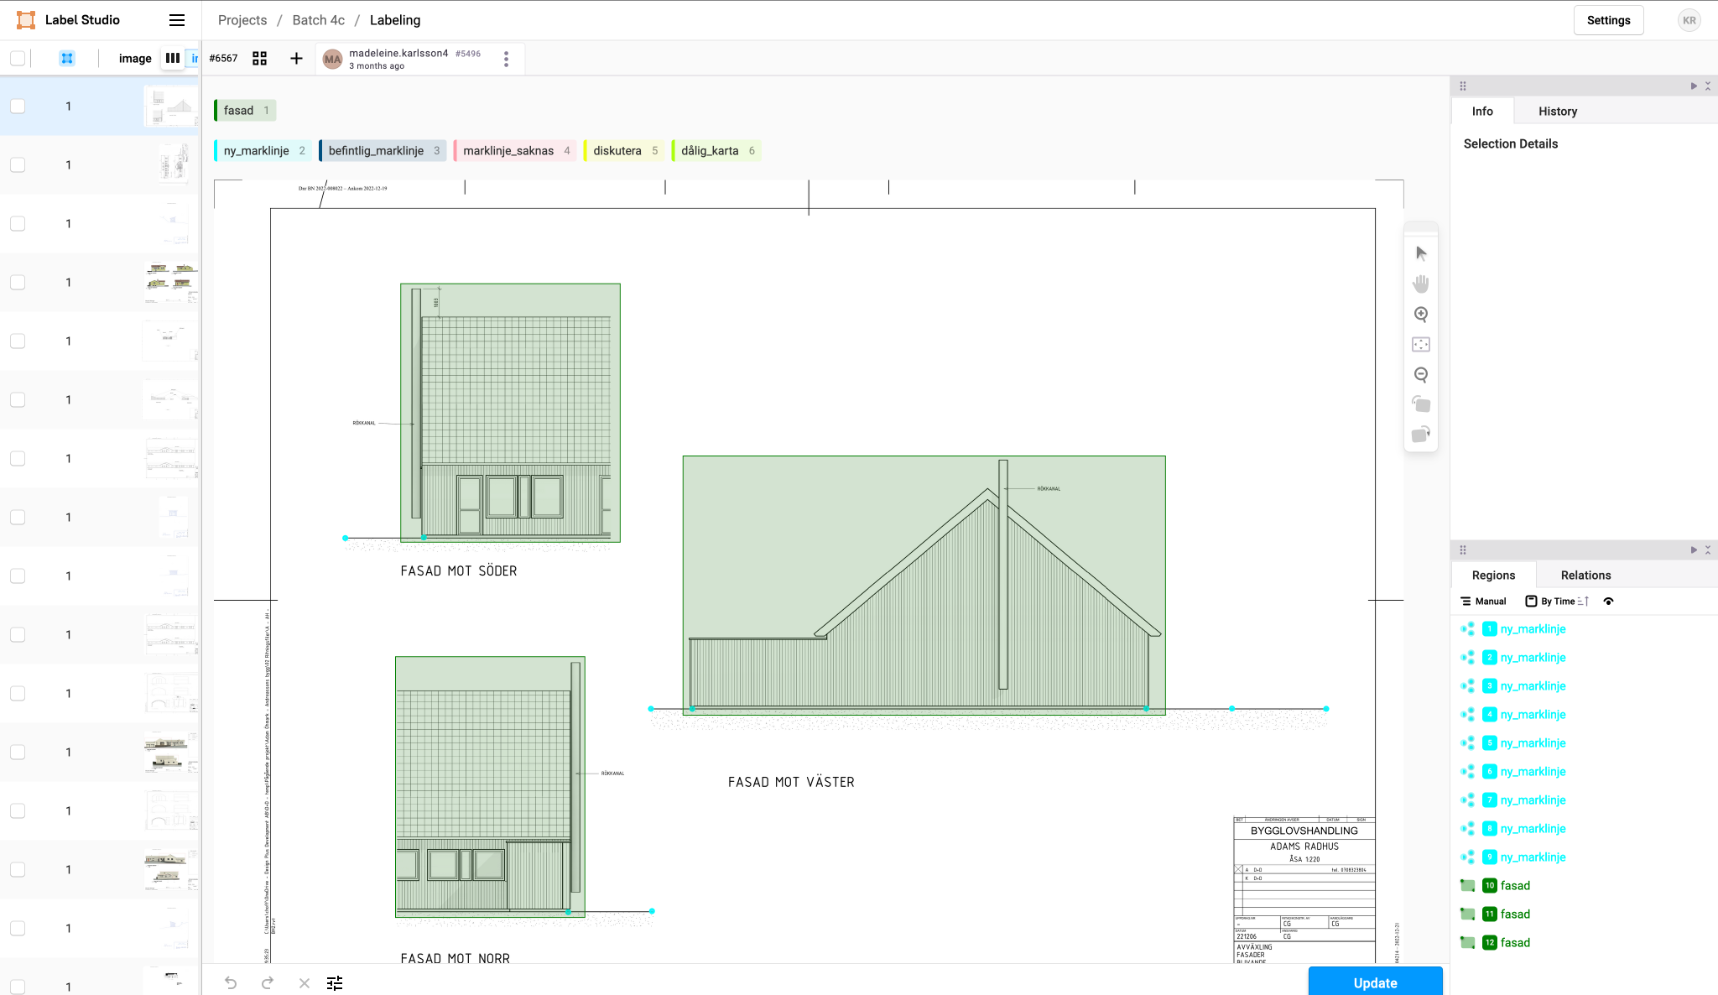
Fasader och marklinjer

Slide 15
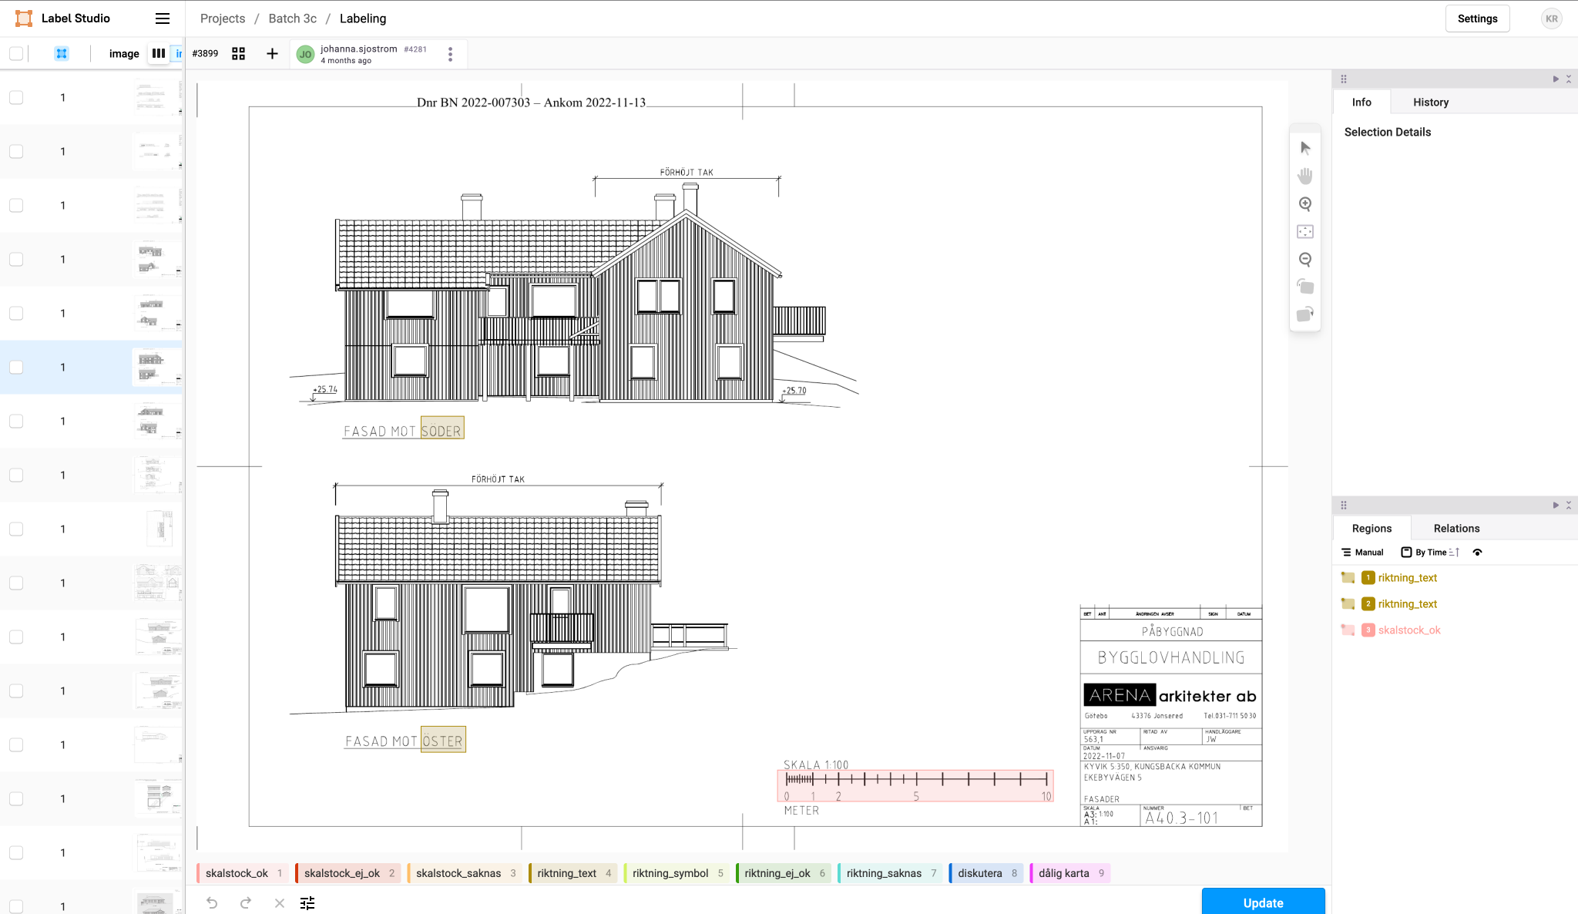
Skalstock och textriktning

Slide 16
Taggningen / Taggar
Skalstock
Taggades med en box
Kompass / riktning text
Taggades med en box
Tomtgräns och intressant byggnad
Taggades med en polygon där varje hörn markeras
Marklinje
Taggades med punkter längs med linjen
Avståndsmarkeringar
Taggades med en punkt i varje ände av linjen

Slide 17
Utvärdering av taggningen
För att utvärdera taggningen lät vi en del ritningar taggas av fler än en person.
Dessa taggar jämfördes sedan för att mäta överlapp av boxar samt så olika taggare hade samma mängd skalstockar, fasader etc

Slide 18
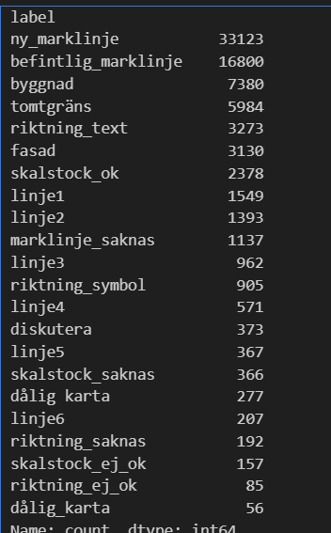
Data
3929 taggade ritningar
80665 taggningar
Träning/test
Träning : 64309
Test: 16356
Datan delades så att 20 % av varje batch
användes för test och evaluering.

Slide 19
Tjänstearkitektur

Slide 20
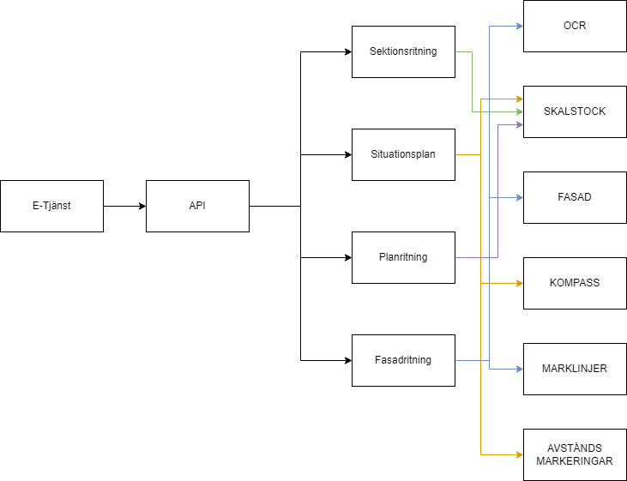
System design
SYSTEM

Slide 21
Lite teknisk beskrivning av huvudmodeller

Slide 22
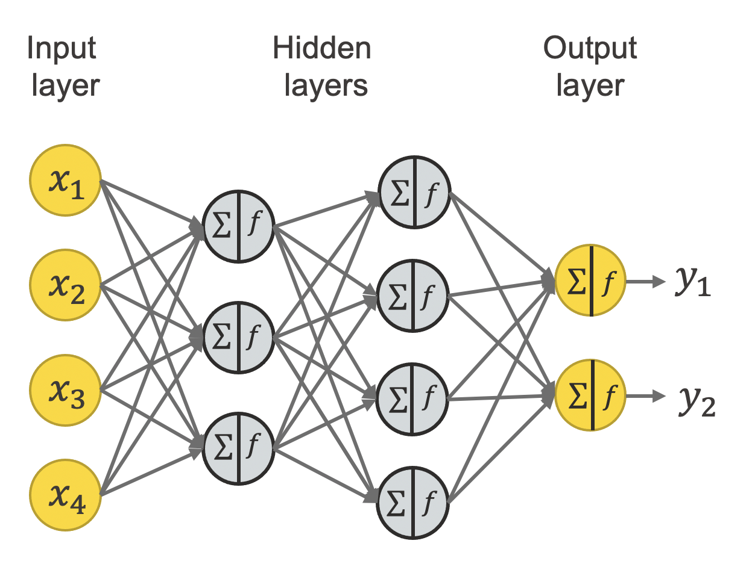
Weights
Notes:
Here the inputs X is feed throu two hidden layers where every neuron is connected to all neurons in the previous layer and the next layer but they are not connected with neurons in the same layer. The input is the fed throu the network where each layer is calculaded after the previous layer and finally resulting in an output y. But how do we train this network?

Slide 23
Wrong
Right
Notes:
Remember before when i talked about the weights and biases . When we have an output for a given input we start with something called back propagation. In this example the output was wrong then we go back throu the network lowering the weights for the wrong output and increasing the weights for the right outputs and then this is done for many pairs of inputs and outputs using supervised learning. With that short intro to how it works lets look at what it can be used fore.

Slide 24

Notes:
One of the most common architectures for computer vision is the CNN or convolutional neural network. Where we have the same neural network as just talked about as a classification part but we then ad a feature learning part based on somethin called converlutions. A convolution is a kind of matrix that learns some feature in an image. This could be a edges, shapes, colors and so on starting with very basic features in the first layer then as we goo depper in the network the features get more and moe advanced. This can then be used for classification of images, or to tel whats inside of an image or for as i will show in an example to segment the image to classify what each pixel is.

Slide 25
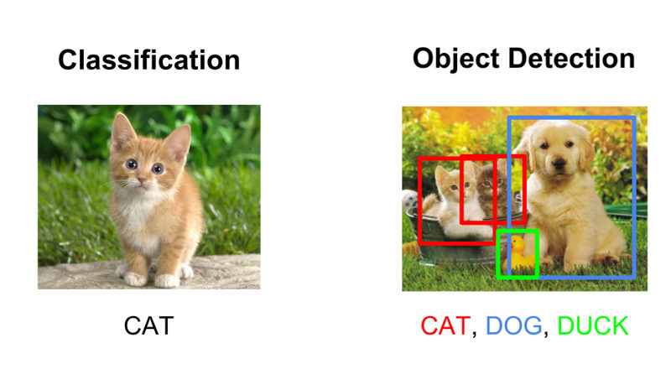

Slide 26
Evaluering och kända utmaningar
Då modeller och data inte kan ta med alla edge cases så ska vi nu kolla på några exempel på hur modellerna tänker/agerar

Slide 27
Evaluering
Modellerna och systemet evaluerades i ett antal steg
För varje modell mättes prestanda i detekterings boxen och hur väl den stämmer med annoteringen
För varje delsystem mättes precisionen för modellen
För hela APIt så har tests data evaluerats där träffsäkerhet, kalibrering och falkskapossetiva har mätts

Slide 28
Skalstock

Slide 29
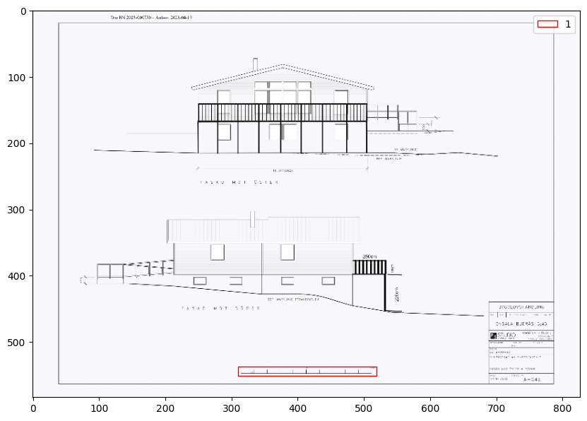
Korrekt

Slide 30
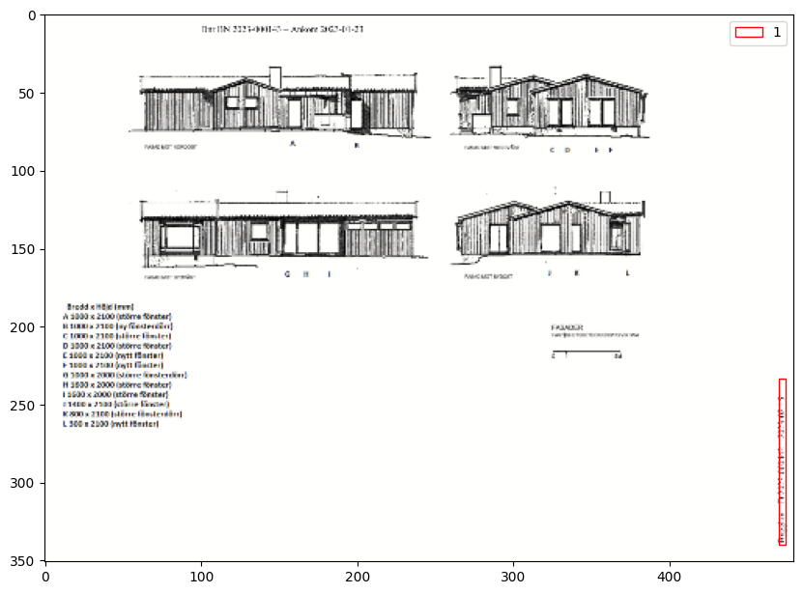
Dålig upplösning

Slide 31
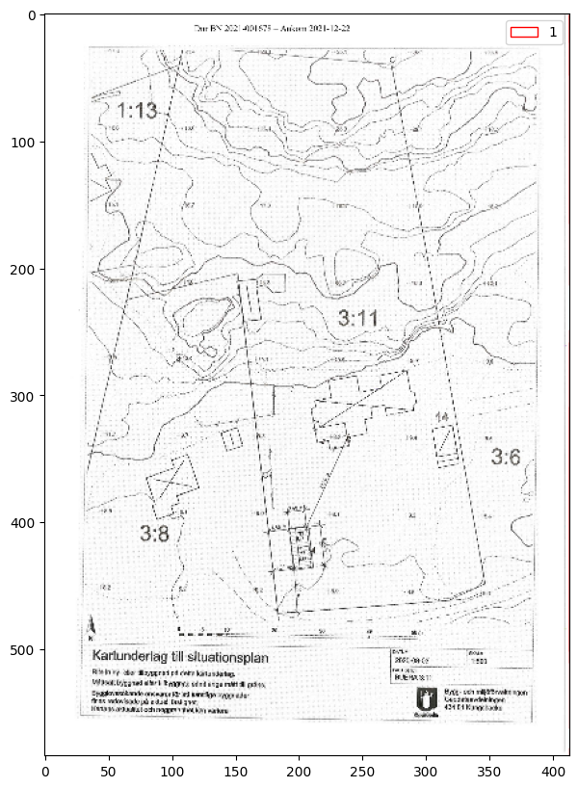
Dålig upplösning

Slide 32
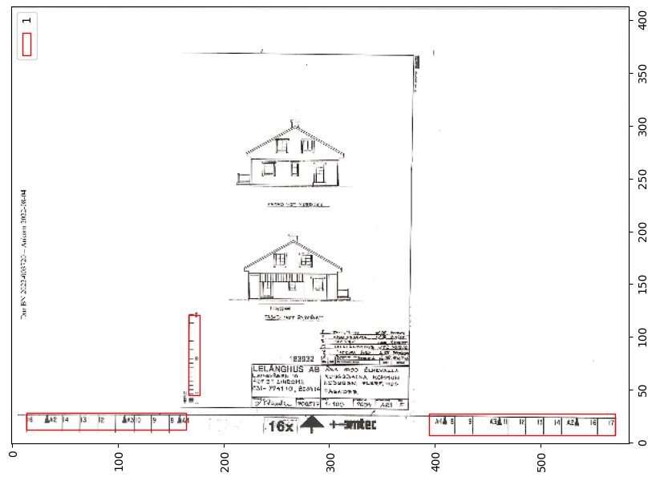
Många skalstockar

Slide 33
Kompass

Slide 34
Identifiering av kompass
KOMPASS
För att identifiera om en kompass ros finns så används en object detection model tränad på annoterade kompassrosor

Slide 35
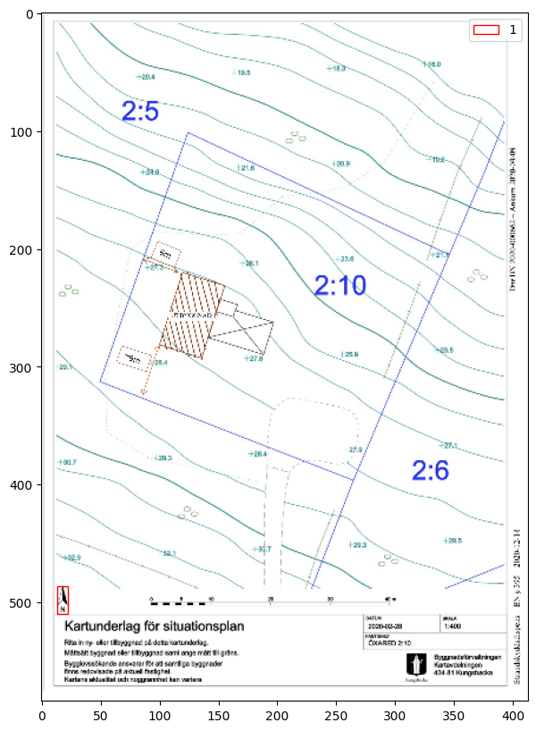
Korrekt
KOMPASS
En korrekt taggad kompass på en
situationsplan.

Slide 36
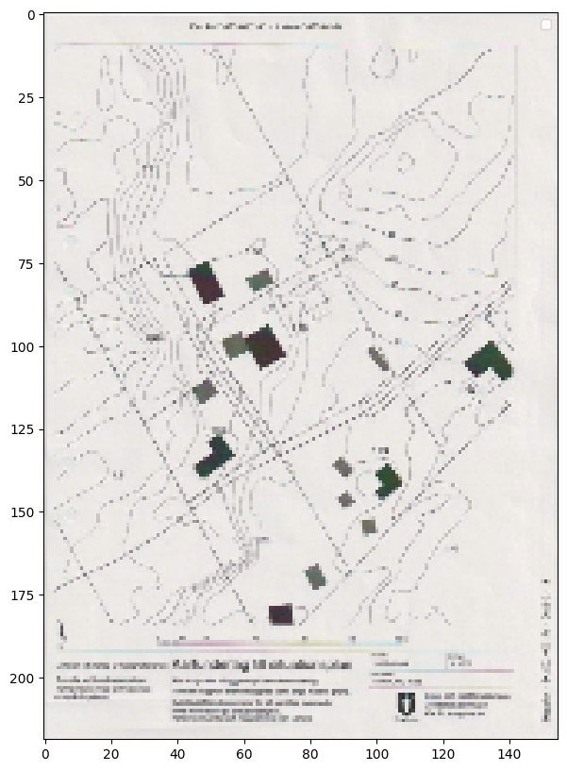
Dålig skärpa
SITUATIONSPLAN
Om kartorna har dålig skärpa blir det väldigt svårt att identifiera kompassrosen med tillräckligt hög säkerhet

Slide 37
Fasade detektering och riktning

Slide 38
Fasad Detektering och -riktning
FASAD
Målet var att avgöra om alla fasader på en fasadritning hade en riktning specificerad. För att lyckas med detta kombinerades OCR med en modell tränat på att avgöra vad på ritningen som är en fasad för att tillåta att dessa räknas.

Slide 39
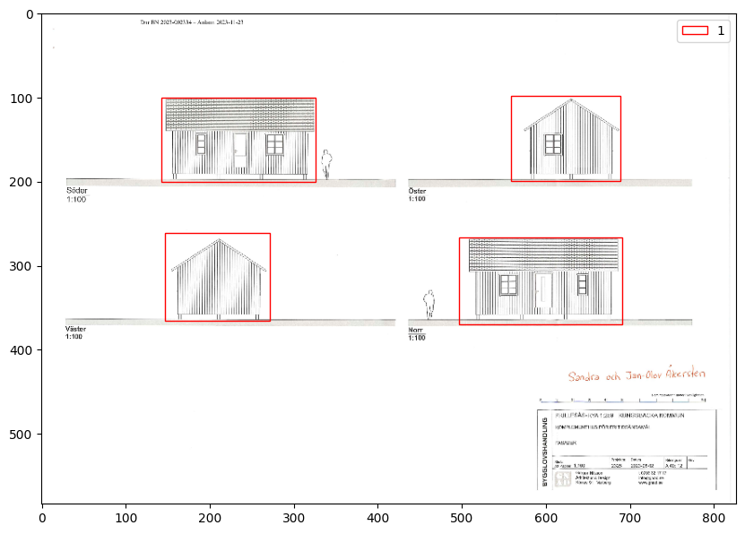
Korrekt

Slide 40
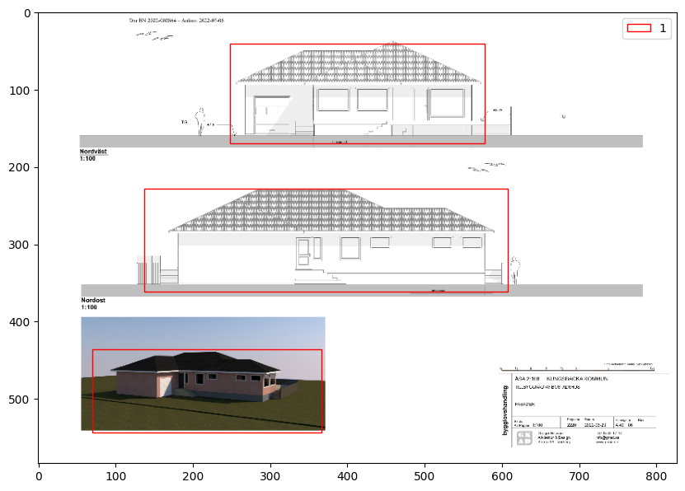
Bilder och fasader

Slide 41
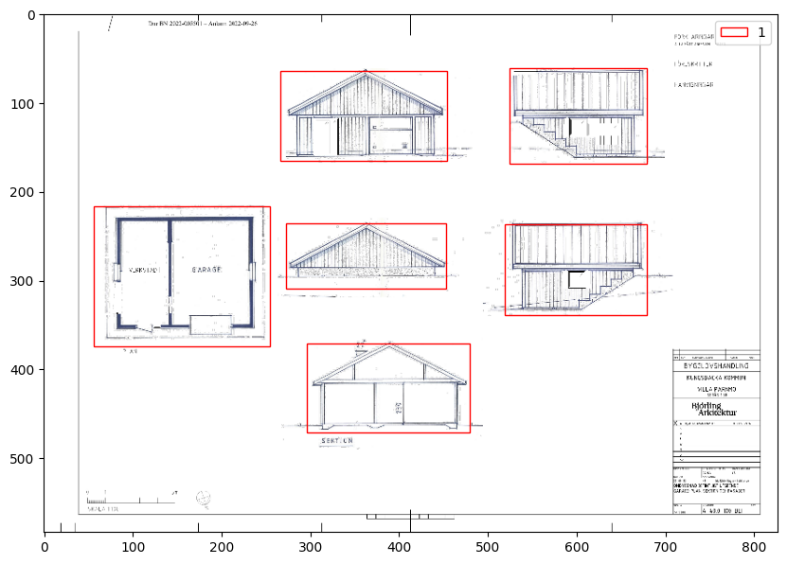
Blandade ritningstyper
Här har fasadritningar, planritning och sektionsritning blandats men alla klassificeras här av modellen som en fasad.

Slide 42
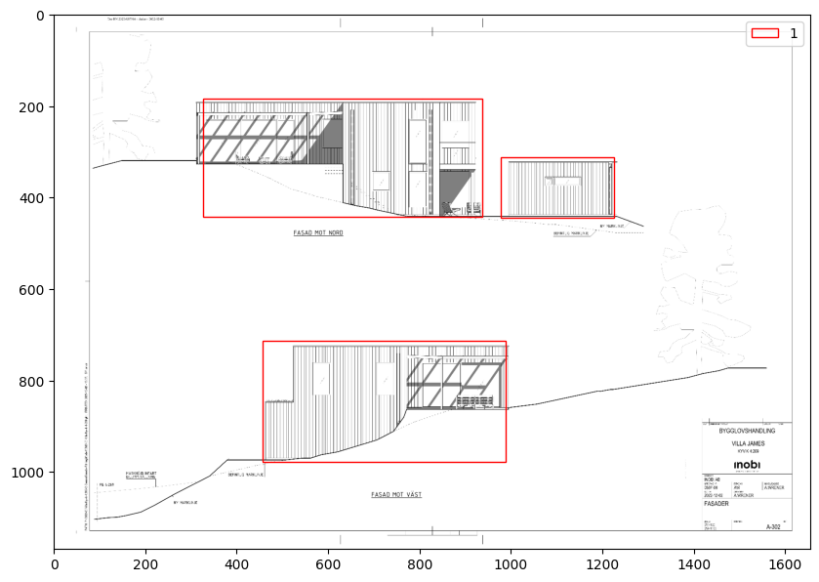
Fristående byggnader
Här har man ett fristående byggnad som har klassificerats som en egen fasad. Detta kommer medföra att modellen anser att en riktning saknas.

Slide 43
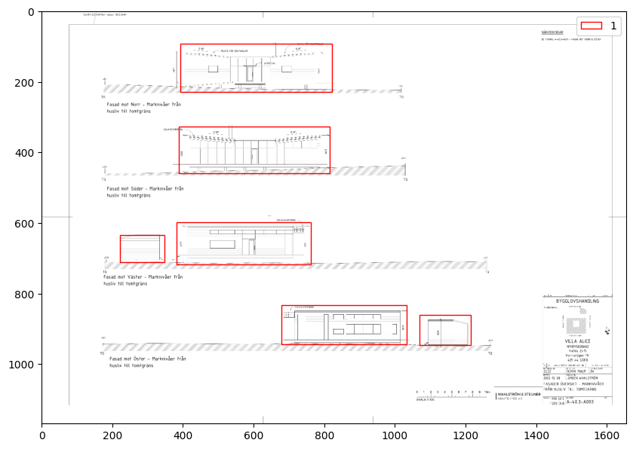
Fristående byggnader
Här har man ett fristående byggnad som har klassificerats som en egen fasad. Detta kommer medföra att modellen anser att en riktning saknas.

Slide 44
Riktningar text

Slide 45
Identifiering av riktning
OCR
För att identifiera om alla fasader har riktning jämförs hur många av orden
[["NORD", "NORR"],["SÖDER", "SODER", "SYD"], ["ÖSTER", "OSTER","OST", "ÖST"], ["VÄSTER","VASTER", "VÄST", "VAST"]]
Som hittas i ritningen med hur många fasader som identifierats

Slide 46
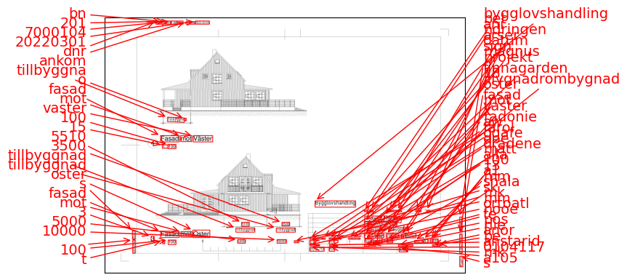
OCR output
OCR

Slide 47
Avstånd till tomtgräns

Slide 48
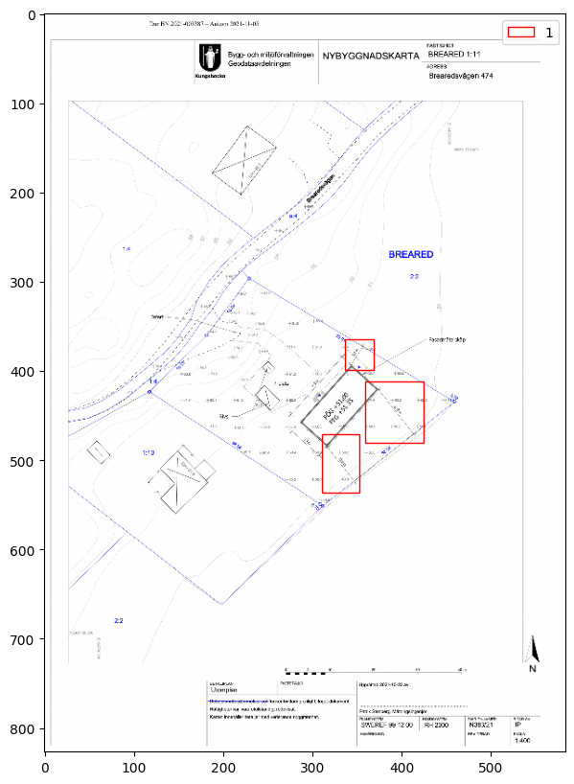
Korrekt
SITUATIONSPLAN
Här är ett exempel på när allt fungerar som tänkt

Slide 49
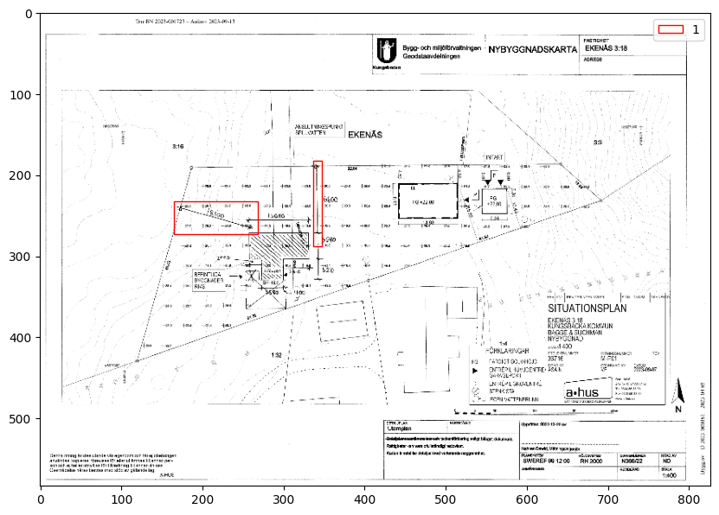
Gamla underlag och regler
SITUATIONSPLAN

Slide 50
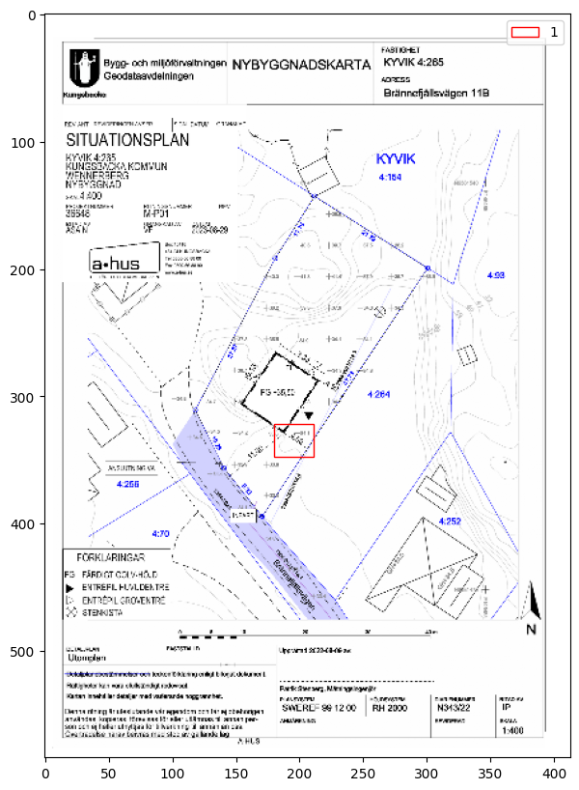
Dålig skärpa
SITUATIONSPLAN
Om kartorna har dålig skärpa blir det väldigt svårt att identifiera kompassrosen med tillräckligt hög säkerhet

Slide 51
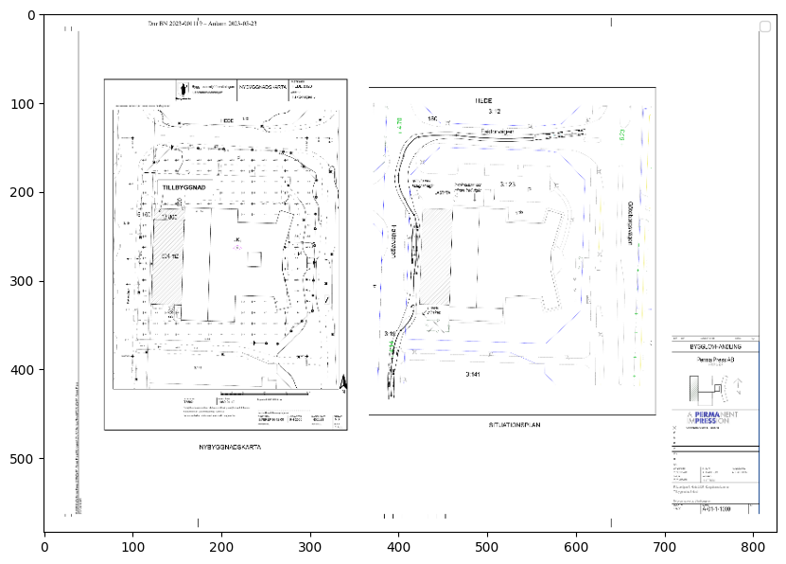
Dålig skärpa
SITUATIONSPLAN
Om kartorna har dålig skärpa blir det väldigt svårt att identifiera kompassrosen med tillräckligt hög säkerhet

Slide 52
Marklinjer

Slide 53
Identifiering av marklinjer
För att identifiera marklinjer kombinerades fasadmodel med en linje detektering för att avgöra om det finns linjer som sticker ut utanför fasaden i den nedre delen.

Slide 54
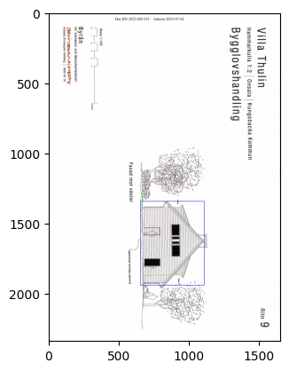
Korrekt
En korrekt identifierad fasad med gröna identifierade marklinjer

Slide 55
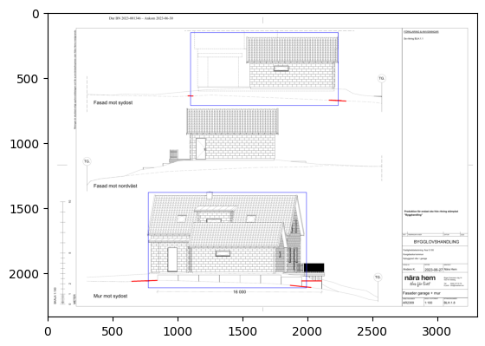
Fasade saknas
MARKLINJER
Här har fasad modellen missat en fasad

Slide 56
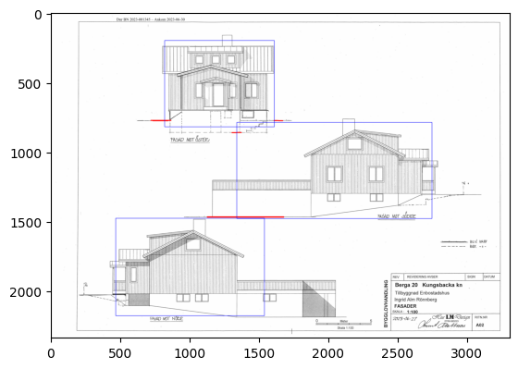
Överlappande Fasader
MARKLINJER
Om fasader klassificeringen överlappar likt exemplet blir det svårt för modellen att identifiera vilka linjer som tillhör vilken fasad

Slide 57
Frågestund

Slide 58
För mer information,
vänligen kontakta:
Niclas Johansson Johannes Öhlin Data Scientist AI-Projektledare
0760-22 50 79 0705-54 58 48
niclas.johansson@tenfifty.io johannes.ohlin@tenfifty.io
….. eller lyssna på vår podd “AI på riktigt” via Spotify eller Acast
….. eller titta på vår kanal på YouTube

